Slide 1
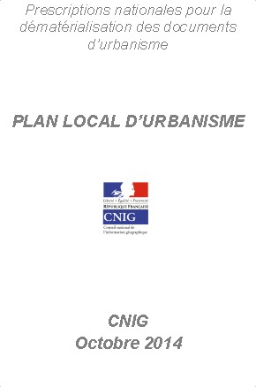
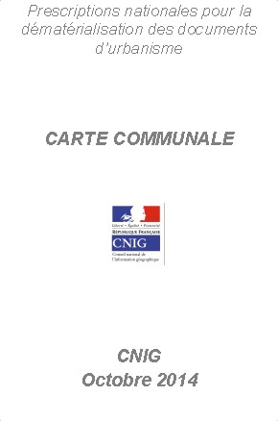

Commission Données du CNIG
Standard CNIG PLU-CC v2017
CNIG
Décembre 2017
CNIG
Décembre 2017
Rapporteur : A. Gallais
14 décembre 2017

Slide 2
Historique
Recommandations CNIG 2006, Cahier des charges 2007
Actualisations : 2010 (avec cartes communales), 2012, avril 2013
Ordonnance du 19 déc 20013 créant le Géoportail de l'urbanisme
Actualisation : octobre 2014 (détaille les PLUi et les CSMD)
GPU v1 : mai 2015
Décembre 2015 : reforme et recodification du code de l’urbanisme
Elaboration du projet standard PLU-CC v2017 : janvier 2016 à juin 2017
GPU v2 : juin 2016
Appel à relecture technique : juillet – août 2017
Appel à commentaires CNIG : deux mois, 4ème trimestre 2017
14 décembre 2017 – Commission DONNEES du CNIG
Standard CNIG PLU-CC v2017

Slide 3
Périmètre de la révision
Précédente version : v2014 => 3 ans d’évolutions
Un standard peut en cacher deux autres : CC et PSMV
Consignes de saisie de métadonnées Inspire pour les DU et les SUP
GT CNIG DDU (Collectivités, services Etat, agences Urba, Bureaux études..)
en interaction avec :
  bureaux métier urbanisme
  projet GPU
  GT CNIG Métadonnées
  Min. Culture
14 décembre 2017 – Commission DONNEES du CNIG
Standard CNIG PLU-CC v2017

Slide 4
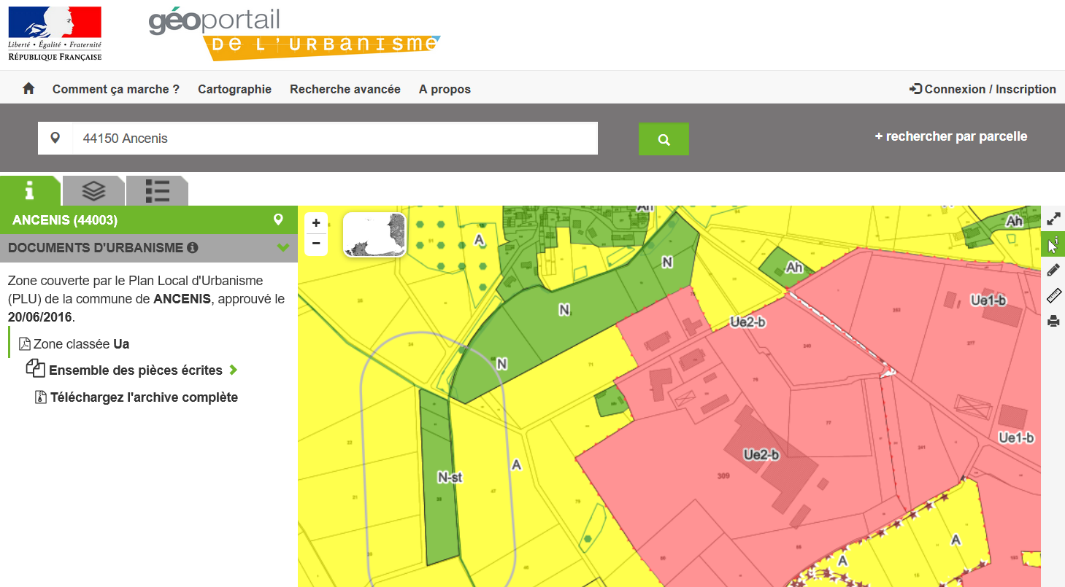
Enjeux
Suivi des évolutions du code de l’urbanisme
Dématérialisation de tous les types de documents d’urbanisme
Montée en charge Géoportail de l’urbanisme
  Tous les documents intégrés au 1er janvier 2020
Favoriser l’évolution GPU vers la « Plateforme nationale de l’urbanisme »
14 décembre 2017 – Commission DONNEES du CNIG
Standard CNIG PLU-CC v2017

Slide 5
Principales évolutions v2014=>v2017
Prise en compte de la réforme / recodification du Code Urbanisme 2015
  Clarifications et meilleure conformité au code de l’urbanisme
Simplification / clarification du document
Révision des consignes de saisie de métadonnées Inspire
  En y associant l’animatrice du GT CNIG Métadonnées
Meilleure prise en compte des flux entre systèmes d’informations.
Meilleures interactions entre :
Métier Urbanisme
Traduction Géomatique Structuration pièces écrites
GPU
14 décembre 2017 – Commission DONNEES du CNIG
Standard CNIG PLU-CC v2017

Slide 6
Principales évolutions
Forme du Standard
  Partie implémentation unique intégrée au MCD
  Partie "Symbolisation" externalisée
Aspects métier urbanisme
  Clarification de tous les concepts
  traduction géomatique (sous-codification)
  Meilleure prise en compte des PLUi
  Ajout des plans de secteur (PLUi métropolitains)
Aspects géomatiques :
  Toutes les tables sont préfixées / suffixées (facilite mise en base et stockage de plusieurs documents d’urbanisme)
  Description de la construction des identifiants
  Adaptation de l’arborescence et des pièces écrites aux besoins métier et utilisateurs
14 décembre 2017 – Commission DONNEES du CNIG
Standard CNIG PLU-CC v2017

Slide 7
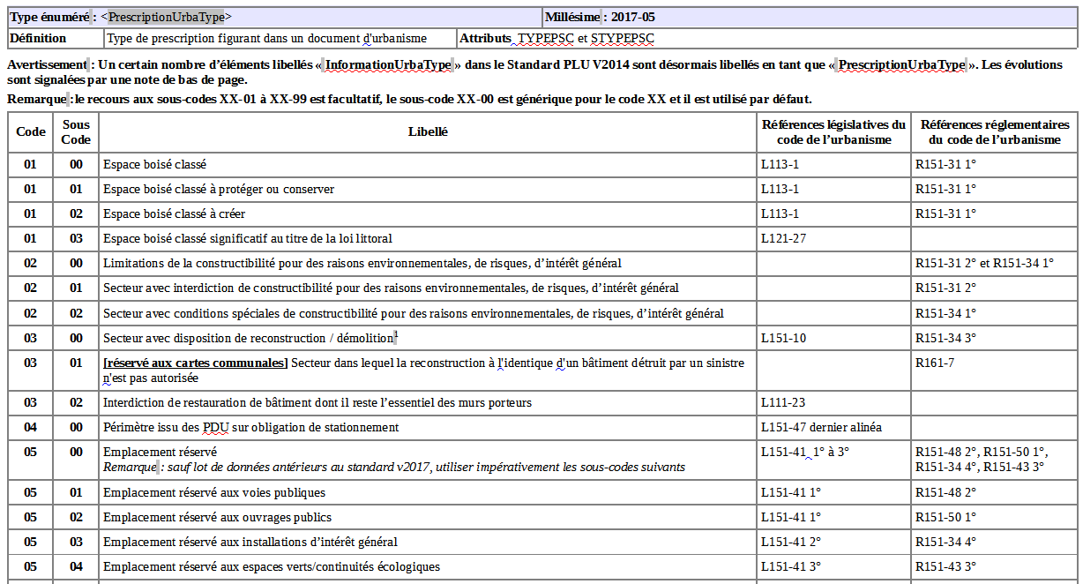
Codification étendue, précise, millésimée
14 décembre 2017 – Commission DONNEES du CNIG
Standard CNIG PLU-CC v2017

Slide 8
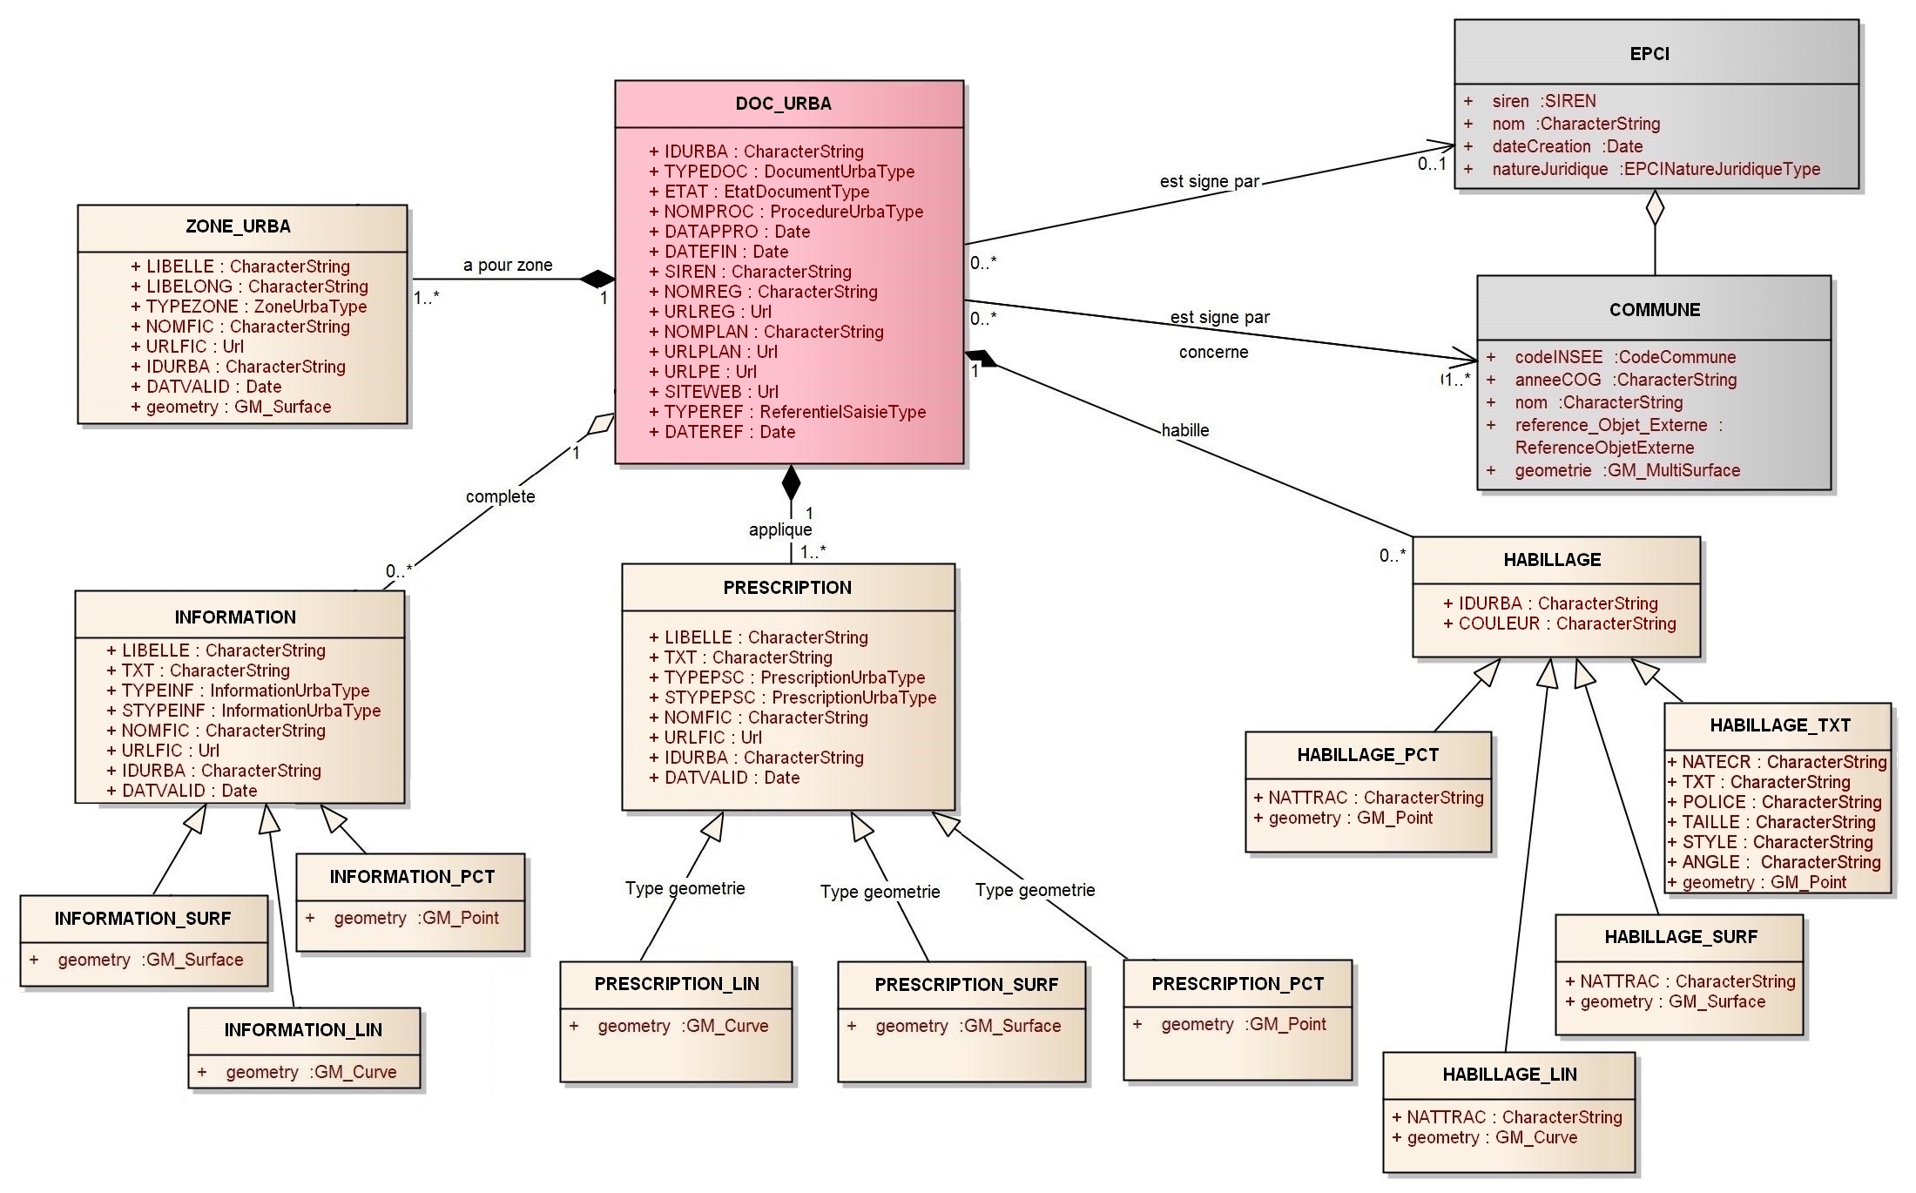
Modèle de données
14 décembre 2017 – Commission DONNEES du CNIG
Standard CNIG PLU-CC v2017

Slide 9
L’appel à commentaires
Organisé par le CNIG, durée 2 mois
A été précédé d’une relecture technique par les acteurs institutionnels : bureaux métiers, MIG, COVADIS, IGN, CEREMA, etc. (juillet/août)
=> 362 (!) commentaires provenant de 35 contributeurs :
    Ville de Paris, Rennes Métropole, Métropole de Lyon, Métropole du Grand Nancy, Métropole Aix Marseille, Tours Métropole Val de Loire
    Agglo Le Havre, Agglo Vannes, Agglomération de la Région de Compiègne, Lorient Agglomération, Ville de Nanterre, Com. Com Auray Quiberon, CC Val d'Ille-Aubigné, Quimperlé Communauté, Morlaix Communauté, Pays de Saint-Brieuc, Syndicat mixte du Pays de Saintonge Romane
    Géobretagne
    Bureau métier QV3, MIG & Cerema, CPII projet Géo-IDE, IGN
    Neogeo Technologies, SOGEFI, Buildrz
    DDT04, DDT32, DDT37, DDTM50, DDT63, DDTM66, DDT69, DDT74, DRIEA IF/UD 75
Merci à eux !!
14 décembre 2017 – Commission DONNEES du CNIG
Standard CNIG PLU-CC v2017

Slide 10
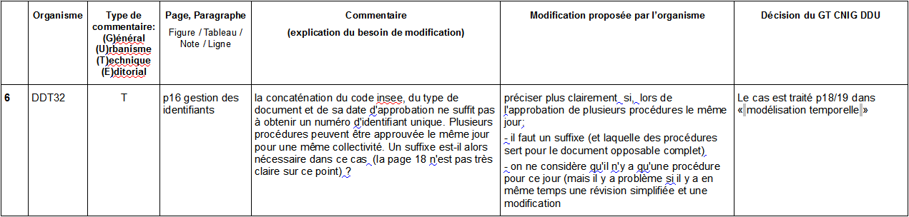
L’appel à commentaires
362 commentaires :
    54 % ayant généré corrections
    19 % non retenus
    15 % correspondants à des besoins d’explications (question / réponse)
    10 % en doublon
    2 % portant sur le GPU
Instruits tout au long de l’appel à commentaires
Re-débattus aux GT CNIG DDU du 29 novembre pour les plus importants
14 décembre 2017 – Commission DONNEES du CNIG
Standard CNIG PLU-CC v2017

Slide 11
Accompagnement du standard
GT CNIG DDU compétent réactif
Communauté d’utilisateurs active
Tableau de suivi des évolutions du standard (depuis v2013)
  Référence une centaine d’évolutions depuis la v2014
Ressources à venir, à l’instar du standard v2014 :
  Gabarits, jeu-test, etc.
  modèle de xml pour les métadonnées
  Propositions de symbolisation pour les nouveaux codes de Presc.
Page CNIG dédiée et Forum PLU numérique sur Géorezo
  => Assistance en continu
14 décembre 2017 – Commission DONNEES du CNIG
Standard CNIG PLU-CC v2017

Slide 12
Conclusion
Révision du standard PLU-CC et des CSMD
  Prend en compte la recodification du code de l’urbanisme
  Simplifie le document
  En cohérence avec le projet GPU et les besoins utilisateurs
Respect
  du mandat GT CNIG DDU
  des obligations réglementaires nationales (1er janvier 2020) et Inspire
Perspectives :
  Compléments de codification sur la partie PSMV (en attente de légende nationale)
  structuration du règlement d’urbanisme permettant des applications aval intelligentes
14 décembre 2017 – Commission DONNEES du CNIG
Standard CNIG PLU-CC v2017

Slide 13
Merci de votre attention
Arnauld GALLAIS
+33 (0)2 40 12 84 76
arnauld.gallais@cerema.fr

